Slide 1
Evaluation du Plan d’action quinquennal
Ateliers d’outillage pour les associations en Cohésion Sociale

Slide 2
Déroulé
Matinée
09h30 – 09h45 : Présentation de Cocof
09h45 – 10h05 : Présentation du CRAcs
10h05 – 10h15 : Questions / réponses
10h15 – 10h35 : Travail en binôme
10h35 – 10h50 : Pause
10h50 – 12h00 : Mise en commun
Après-midi
13h30 – 13h45 : Présentation de Cocof
13h45 – 14h05 : Présentation du CRAcs
14h05 – 14h15 : Questions / réponses
14h15 – 14h35 : Travail en binôme
14h35 – 14h50 : Pause
14h50 – 16h00 : Mise en commun

Slide 3
Présentation du CRAcs
Les objectifs:
S’approprier la notion d’indicateur : qu’entend-t-on par indicateur, à quoi sert-il, quels sont les différents types d’indicateurs et ses caractéristiques, etc.
Situer l’utilisation des indicateurs dans le cadre du décret de cohésion sociale et de ses objectifs.
Outiller les associations et leur permettre de repartir avec des exemples concrets d’indicateurs (d’impact).
Questionner son projet (dans le cadre de l’agréement) et échanger autour des pratiques d’évaluation avec les pairs.

Slide 4
Les indicateurs: vers une définition
La notion d‘indicateur: un élément du processus d’évaluation:
Le but des indicateurs: traduire, verbaliser, opérationnaliser les dimensions que l’on souhaite évaluer
Les indicateurs: une définition
- « Qu’est-ce que je vais évaluer ? » (= Objet d’évaluation)
- « Sous quel angle ? » (= Critère d’évaluation)
- « Au moyen de quelle information ? » (= Indicateur)
*ESPRIST-Liège 2023
Quand on évalue une action, on le fait selon un angle d’étude (un critère), c’est-à-dire un concept (par exemple la « participation ») qui n’est pas directement observable. On ne mesure pas un concept en tant que tel, mais ses manifestations concrètes.
L’indicateur permet de traduire le critère d’évaluation (l’angle que l’on souhaite observer) en une donnée observable et mesurable.
*ESPRIST-Liège 2023
« Des données qualitatives ou quantitatives, livrant une information synthétique » (IBSA, 2014)
« Une variable fournissant des informations quantitatives et qualitatives sur un phénomènes donné. Il inclut normalement une valeur et une unité de mesure »
(Commission européenne, 2014)

Slide 5
Les indicateurs: une classification
Une classification selon l’unité de mesure (qualitative ou quantitative):
Indicateurs quantitatifs
  Mesurent des quantités chiffrées et s’expriment en chiffres
Exemples
  Nombre de participants à une activité
  Taux de participation (%)
  Nombre d’ateliers organisés
  Pourcentage de bénéficiaires satisfaits
  Taux d’emploi après un accompagnement
Indicateurs qualitatifs
  Basés sur des discours, opinions, observations
Exemples
  Degré de satisfaction des participants
  Perception du climat de confiance
  Sentiment d’inclusion ou d’appartenance
  Qualité des interactions entre participants
  Appréciation des bénéficiaires sur l’utilité des actions

Slide 6
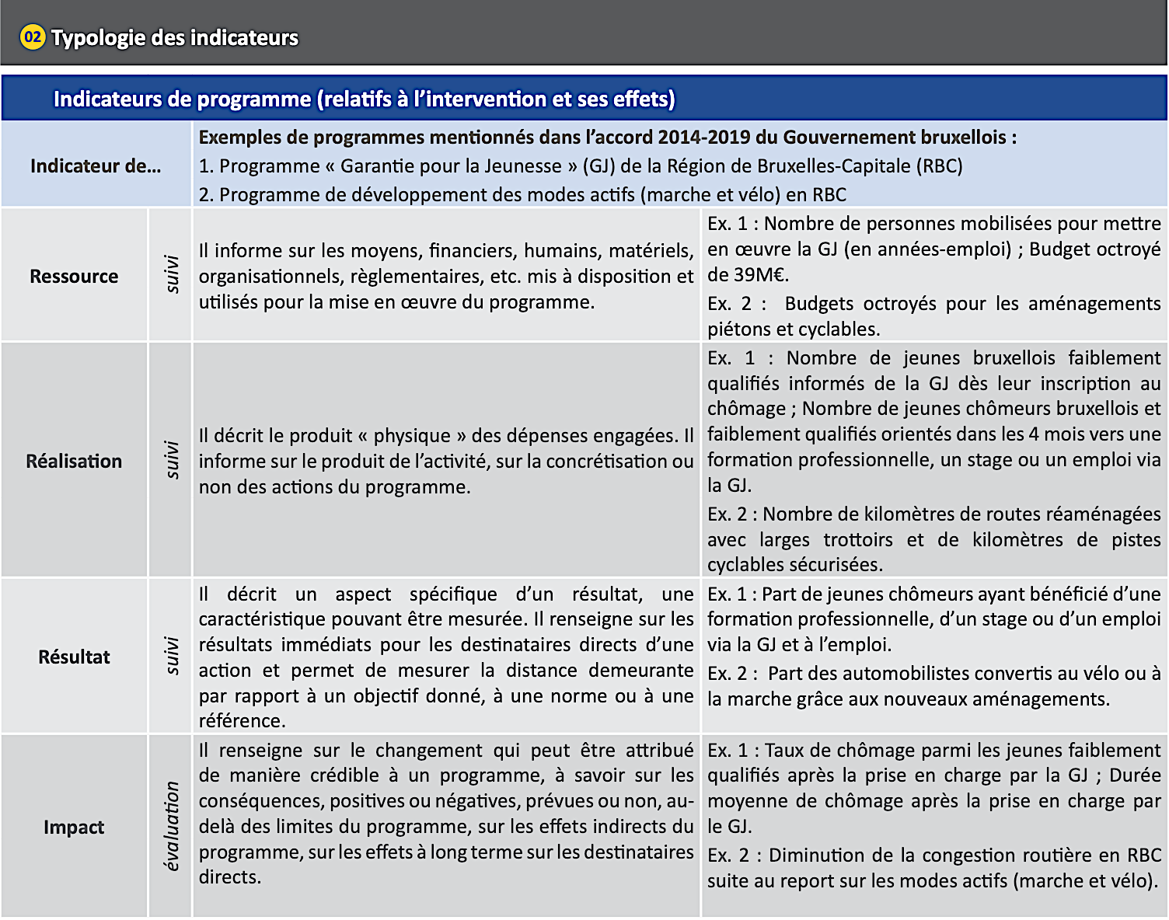
Les indicateurs: une classification selon ce qu’ils visent à interroger
(Commission européenne, 2013, 1999)

Slide 7
Les indicateurs sur une ligne du temps
Réalisations
Impact
Action
Résultats
Ressources

Slide 8
Les indicateurs: les propriétés
On choisit les indicateurs en fonction de leur utilité, de leur faisabilité et de leur proximité avec la réalité étudiée. Il est important de rester réaliste en matière de collecte d’informations : celle-ci doit être possible au regard des moyens disponibles.
*ESPRIST-Liège 2023
Indicateur « SMART » respecte cinq critères essentiels :
S — Spécifique : il décrit précisément ce qu’on mesure (qui / quoi / où).
M — Mesurable : il existe une unité et une méthode (formule) pour le mesurer.
A — Atteignable : (Faisable) : la cible est réaliste compte tenu des ressources et contraintes.
R — Pertinent : (Relevant) : il est lié à l’objectif stratégique et utile pour la décision.
T — Temporel : (Time-bound) : il a une échéance claire (date ou période).

Slide 9
Les indicateurs de la Cohésion sociale
Axe prioritaire 2

Slide 10
Les indicateurs de la politique de Cohésion Sociale
Lien avec le décret et les objectif de chaque axe prioritaire
Les actions de cohésion sociale répondent aux objectifs de la politique, lesquels sont déclinés pour chaque axe prioritaire. Les indicateurs servent à évaluer ces actions. Il en découle que les indicateurs doivent eux-mêmes être directement liés — et pertinents — au regard des objectifs des axes prioritaires.

Slide 11
Les indicateurs de la politique de Cohésion Sociale : Axe 2
Objectifs de l’Axe 2 (Arrêté 2019 , Art 9)
1° ) Le développement de la citoyenneté des apprenants et leur autonomisation en les amenant à acquérir un niveau de connaissance du français oral et écrit suffisant en correspondance avec le Cadre Européen Commun de Référence pour les langues ou la typologie de l'offre élaborée par le comité de pilotage de la conférence interministérielle pour l'alphabétisation établie en vertu de l'accord de coopération du 2 février 2005 entre la Région wallonne, la Communauté française de Belgique et la Commission communautaire française de la région de Bruxelles-Capitale sur l'alphabétisation pour adultes;
2° ) L'apprentissage et l'appropriation du français parlé, lu et écrit en tant que levier d'émancipation, d'autonomisation, d'inclusion sociale et professionnelle.

Slide 12
Les indicateurs de la politique de Cohésion Sociale : Axe 2
Indicateurs de ressource
Il informe sur les moyens, financiers, humains, matériels, organisationnels, règlementaires, etc. mis à disposition et
utilisés pour la mise en œuvre de l’action.
Exemples indicateurs de ressources
Nombre et profil du personnel mobilisé (coordinateurs, animateurs, médiateurs)
Nombre total de personnel mobilisé (temps plein, temps partiel, volontaires, vacataires)
Budget dédié aux activités et projets
Lieux ou infrastructures disponibles pour organiser les actions
Supports logistiques disponibles (salles, matériel, transport, matériel de communication)
Experts et intervenants spécialisés
Personnel formé à des thématiques précises
Formations envisagées pour accomplir l’action

Slide 13
Les indicateurs de la politique de Cohésion Sociale : Axe 2
Indicateurs de réalisation
Il décrit le produit « physique » des dépenses engagées. Il informe sur le produit de l’activité, sur la concrétisation ou non des actions du projet.
Exemples indicateurs de réalisation (produit « physique » de l’activité, concrétisation des actions du projet)
Nombre de groupes constitués par niveau (Alpha –oral/écrit- FLE…)
Nombre de tests linguistiques réalisés
Nombre de contenus pédagogiques (par exemple: cours, sortie, brochure) intégrant la citoyenneté (institutions,
droits, devoirs)
Nombre de sorties réalisées avec les apprenant.es.

Slide 14
Les indicateurs de la politique de Cohésion Sociale : Axe 2
Indicateurs de résultat
Il décrit un aspect spécifique d’un résultat, une caractéristique pouvant être mesurée. Il renseigne sur les résultats immédiats pour les destinataires directs d’une action et permet de mesurer la distance demeurante par rapport à un objectif donné, à une norme ou à une référence.
Exemples indicateurs de résultats (ce que l’on peut directement attribuer à l’action sur base des réalisations)
Pourcentage d’apprenant.es ayant progressé d’au moins un niveau
Taux de réussite de français oral et écrit (compréhension et production) aux tests de fin de module
Participation à des activités/projets à dimension citoyenne, ou créative (activités d’appropriation)

Slide 15
Les indicateurs de la politique de Cohésion Sociale : Axe 2
Indicateurs d’impact
Il renseigne sur le changement qui peut être attribué de manière crédible à un programme, à savoir sur les conséquences, positives ou négatives, prévues ou non, au-delà des limites du programme, sur les effets indirects du programme, sur les effets à long terme sur les destinataires directs.
Exemple indicateurs d’impact (changement qui peut être attribué de manière crédible à l’action)
Amélioration des compétences en langue française
Capacité accrue à maitriser des informations citoyennes et des savoirs liée à la vie en société (santé, logement, école, institutions)
Impression d’avancer dans sa vie personnelle
Plus grande aisance dans le suivi des démarches administratives (par exemple avec le CPAS, la commune, Actiris, mutuelle, payer les factures, prendre des rdv)
Création de nouveaux liens sociaux

Slide 16
Travail en binôme

Slide 17
Travail en binôme
Consignes :
Réfléchir à un indicateur d’impact :
  Le décrire et le classer selon les notions présentées lors de l’exposé (qualitatif ou quantitatif, « indicateur SMART »)
  Proposer une méthode de collecte de cet indicateur
  Expliquer les risques et les opportunités qu’il représente
Identifier ce qui n’est pas encore clair parmi les éléments abordés depuis le début de la matinée
Temps à disposition: 20 minutes

Slide 18
Indicateur d’impact : synthèse
« Des données qualitatives ou quantitatives, livrant une information synthétique » (IBSA, 2014)
« Une variable fournissant des informations quantitatives et qualitatives sur un phénomènes donné. Il inclut normalement une valeur et une unité de mesure » (Commission UE, 2014)
Indicateurs quantitatifs
  Mesurent des quantités chiffrées et s’expriment en chiffres
Exemples
  Nombre de participants à une activité
  Taux de participation (%)
  Nombre d’ateliers organisés
  Pourcentage de bénéficiaires satisfaits
  Taux d’emploi après un accompagnement
Indicateurs qualitatifs
  Basés sur des discours, opinions, observations
Exemples
  Degré de satisfaction des participants
  Perception du climat de confiance
  Sentiment d’inclusion ou d’appartenance
  Qualité des interactions entre participants
  Appréciation des bénéficiaires sur l’utilité des actions
S — Spécifique : il décrit précisément ce qu’on mesure (qui / quoi / où).
M — Mesurable : il existe une unité et une méthode (formule) pour le mesurer.
A — Atteignable : (Faisable) : la cible est réaliste compte tenu des ressources et contraintes.
R — Pertinent : (Relevant) : il est lié à l’objectif stratégique et utile pour la décision.
T — Temporel : (Time-bound) : il a une échéance claire (date ou période).

Slide 19
Mise en commun
Exposer l’indicateur d’impact choisi :
  Présenter l’indicateur proposé
  Est-ce que, en faisant l’exercice, d’autres questions sont apparues ?
  Ce qui reste à éclaircir
  Présenter, le cas échéant, ce qui n’est pas encore clair parmi les éléments abordés depuis le début de la matinée
Temps à disposition:
  3 minutes pour chaque binôme
  En total: une heure!

Slide 20
La suite…

Slide 21
Suite de cette rencontre
Sur base des points traités lors de cette rencontre, l’équipe du CRAcs réalisera :
Un document des question plus fréquemment posées (FAQ)
Une « boîte à indicateurs » reprenant les indicateurs proposés par les associations et qui viendra compléter le guide élaboré par le CRAcs
Ces documents ainsi que ce power point seront envoyés aux associations de la CS.

Slide 22
Merci pour votre attention
Beatriz Camargo - beatriz.camargo@cbai.be
Fernanda Flacco - fernanda.flacco@cbai.be
Valeria Lucera - valeria.lucera@cbai.be

